Slide 1
Bewegung
Stunde 2 (Exoskelett und hydrostatisches Skelett

Slide 2
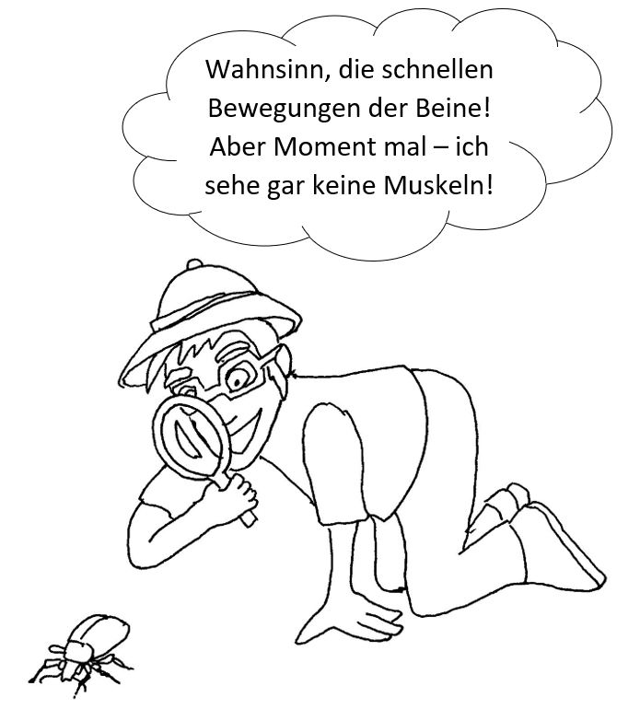

Slide 4
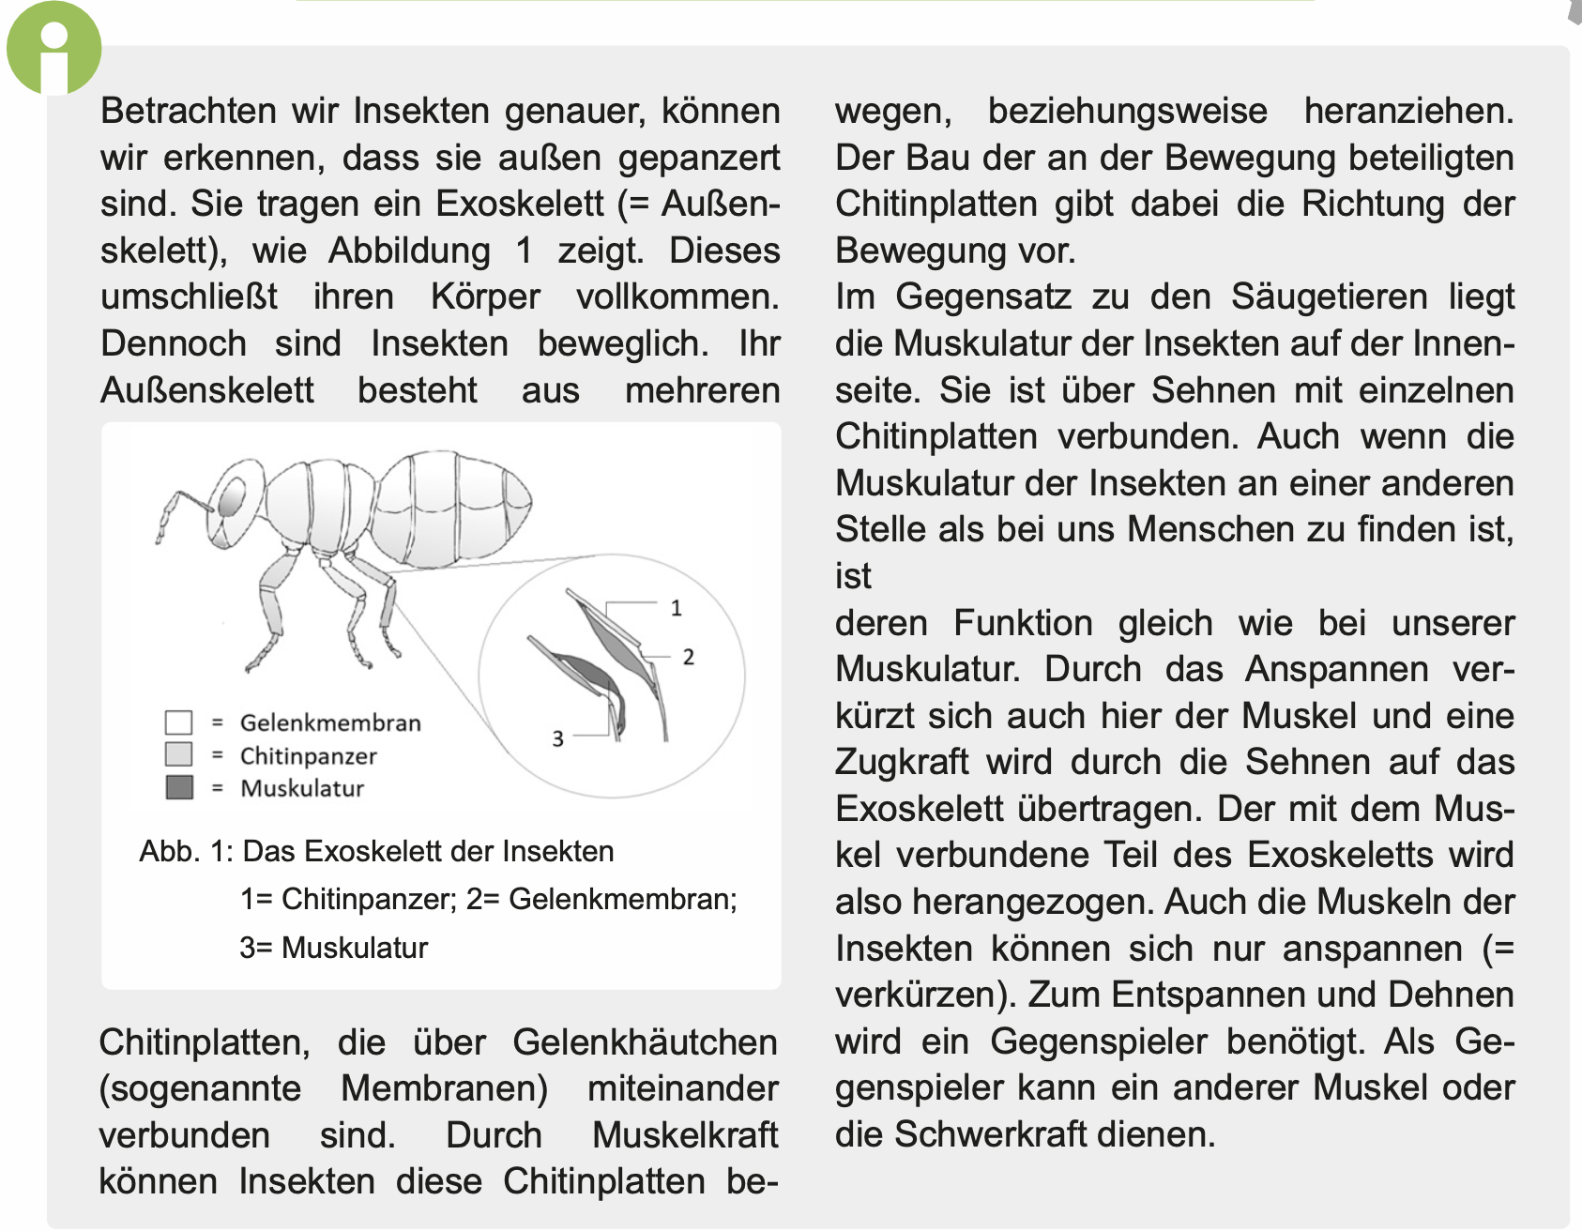

Slide 5
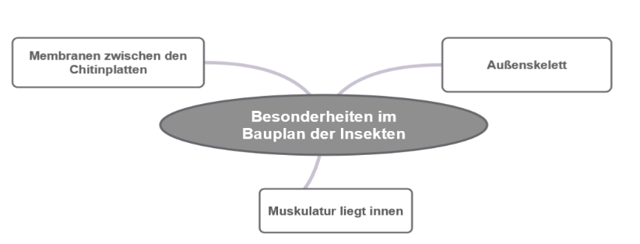

Slide 6
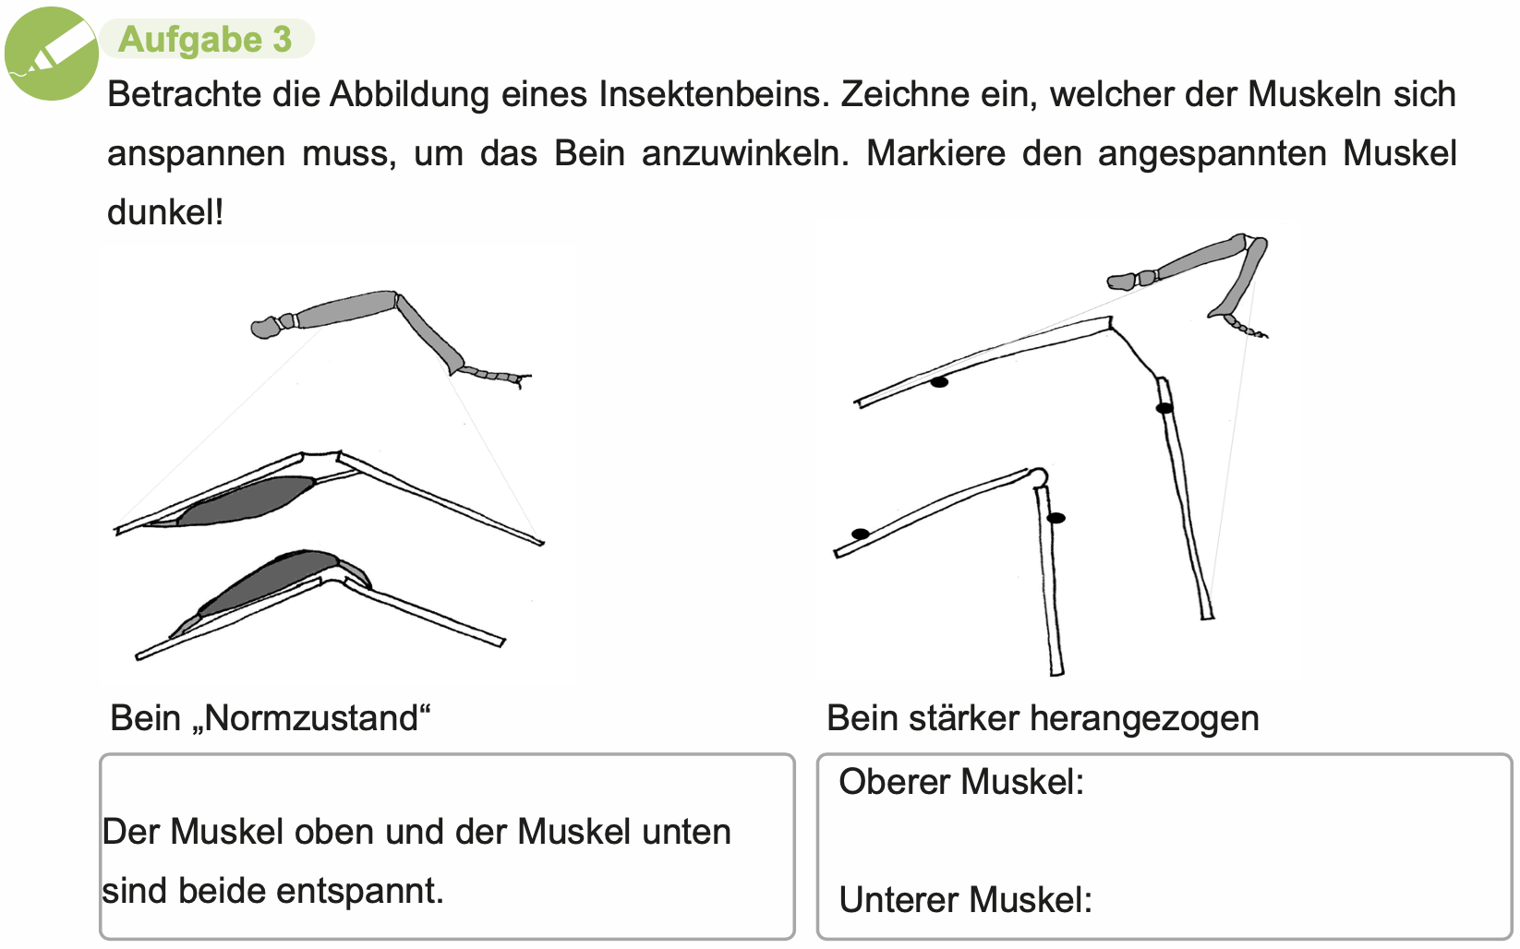
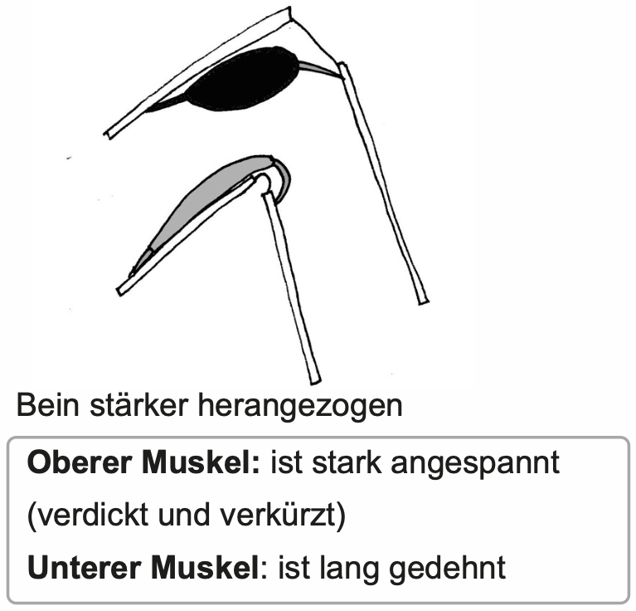

Slide 7
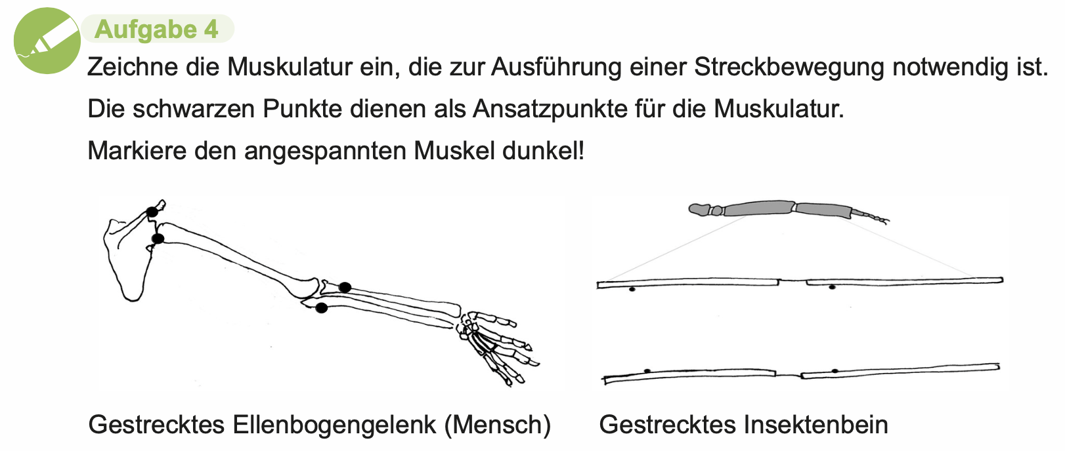
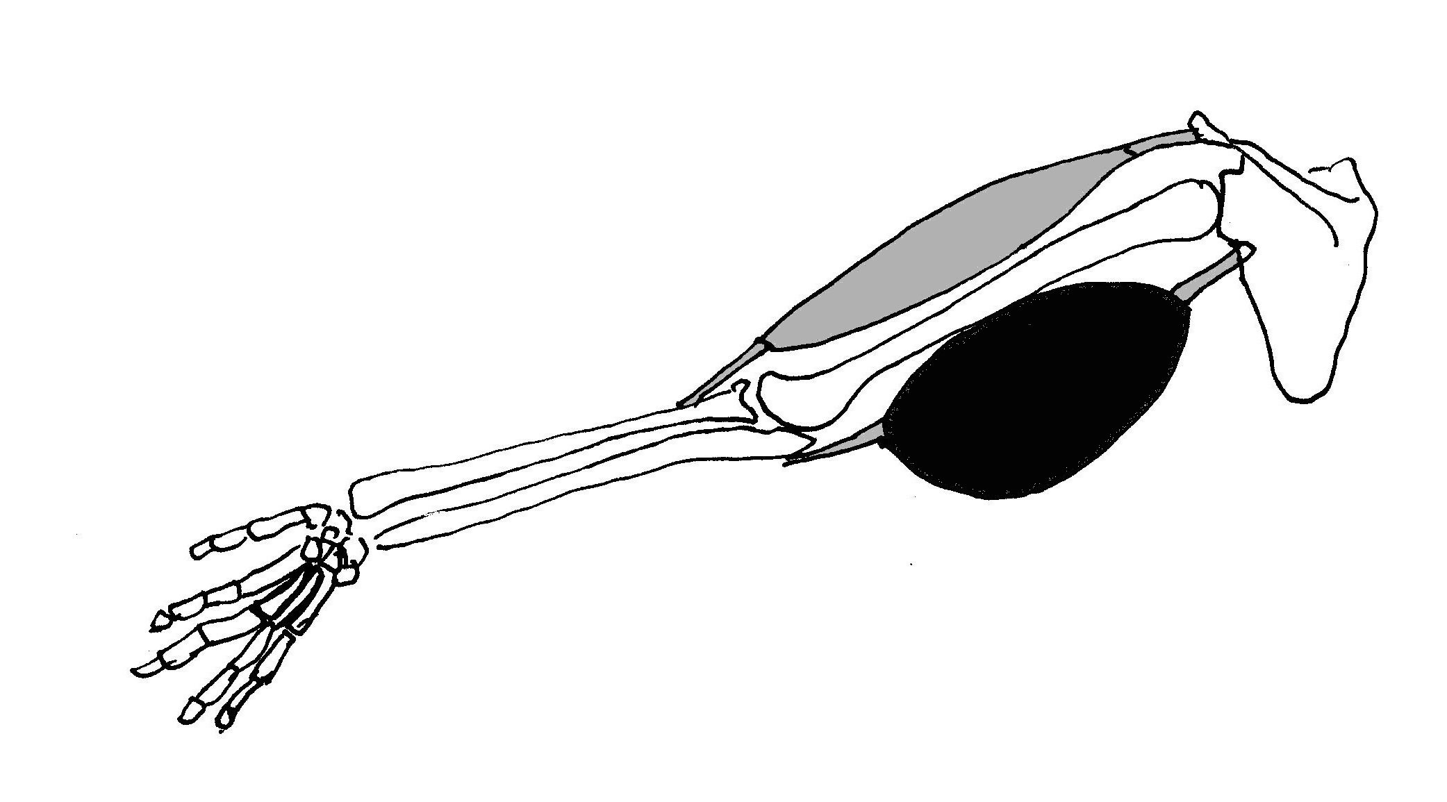
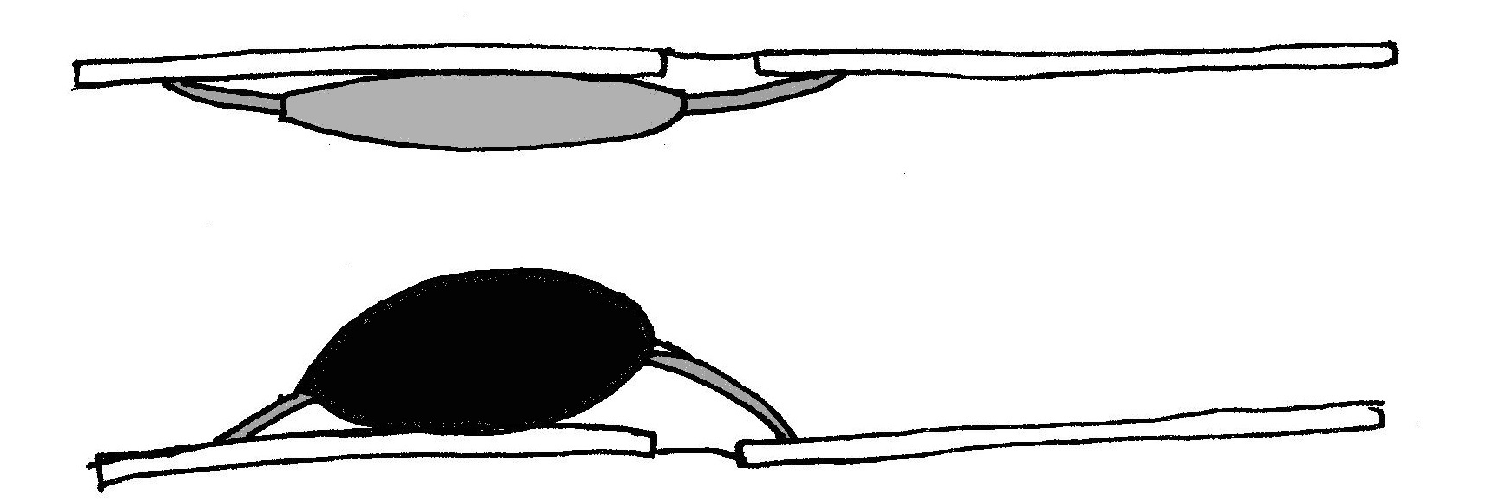

Slide 8
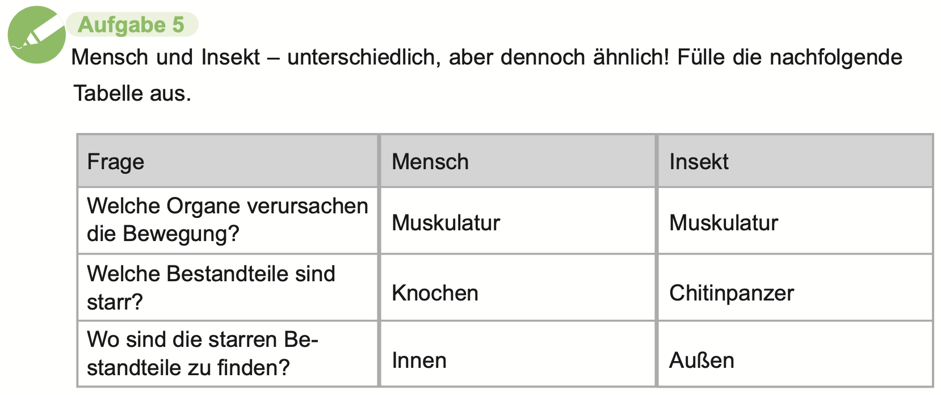

Slide 9
Welche „Grundelemente für Bewegung“ sind bei Insekten und Menschen identisch?
Es gibt bewegliche und starre Bestandteile
Muskeln sorgen für Bewegung
Muskeln können sich nur anspannen
Sie brauchen einen Gegenspieler

Slide 11
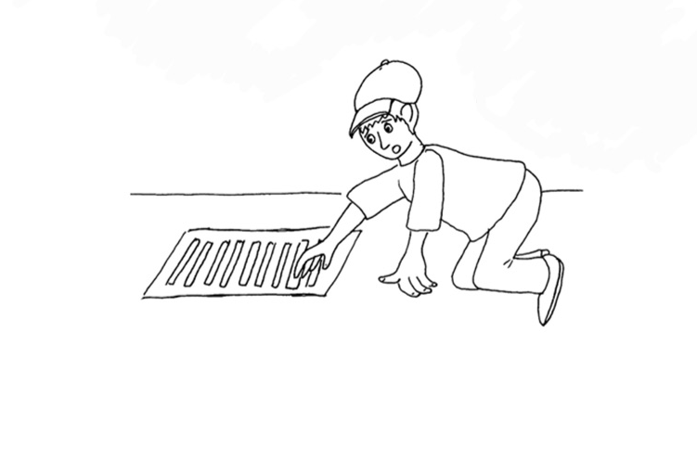

Slide 12
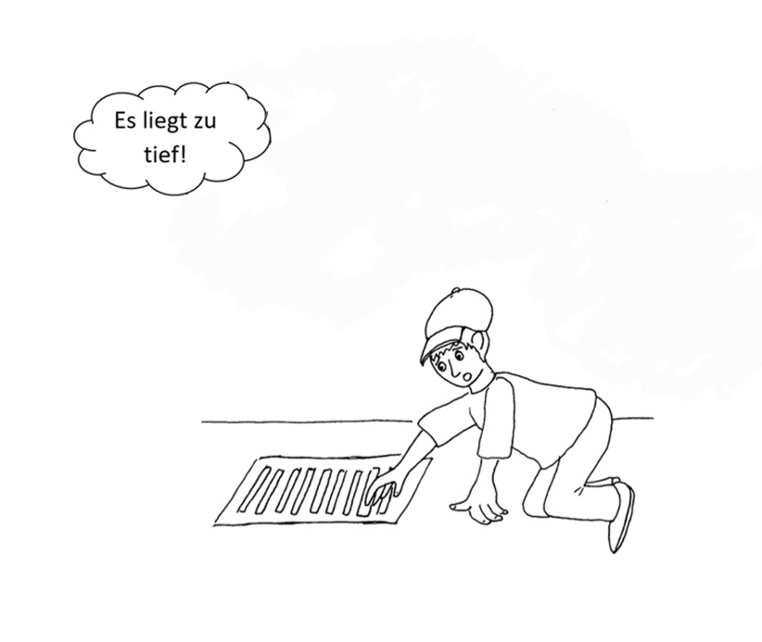

Slide 13
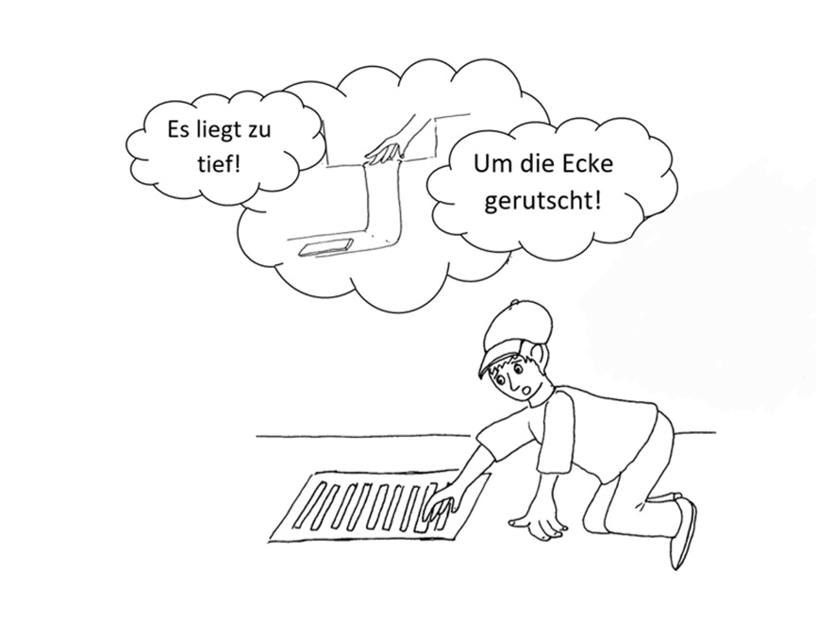

Slide 14
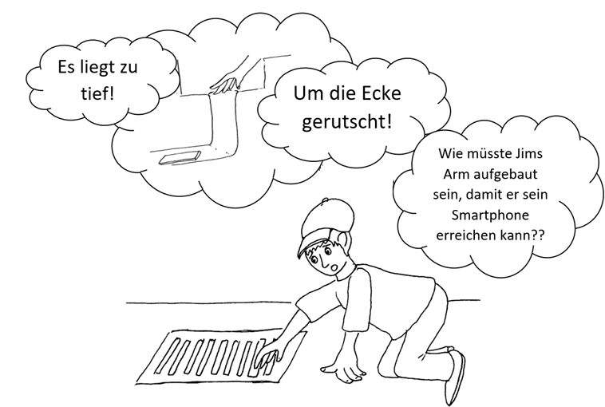

Slide 15
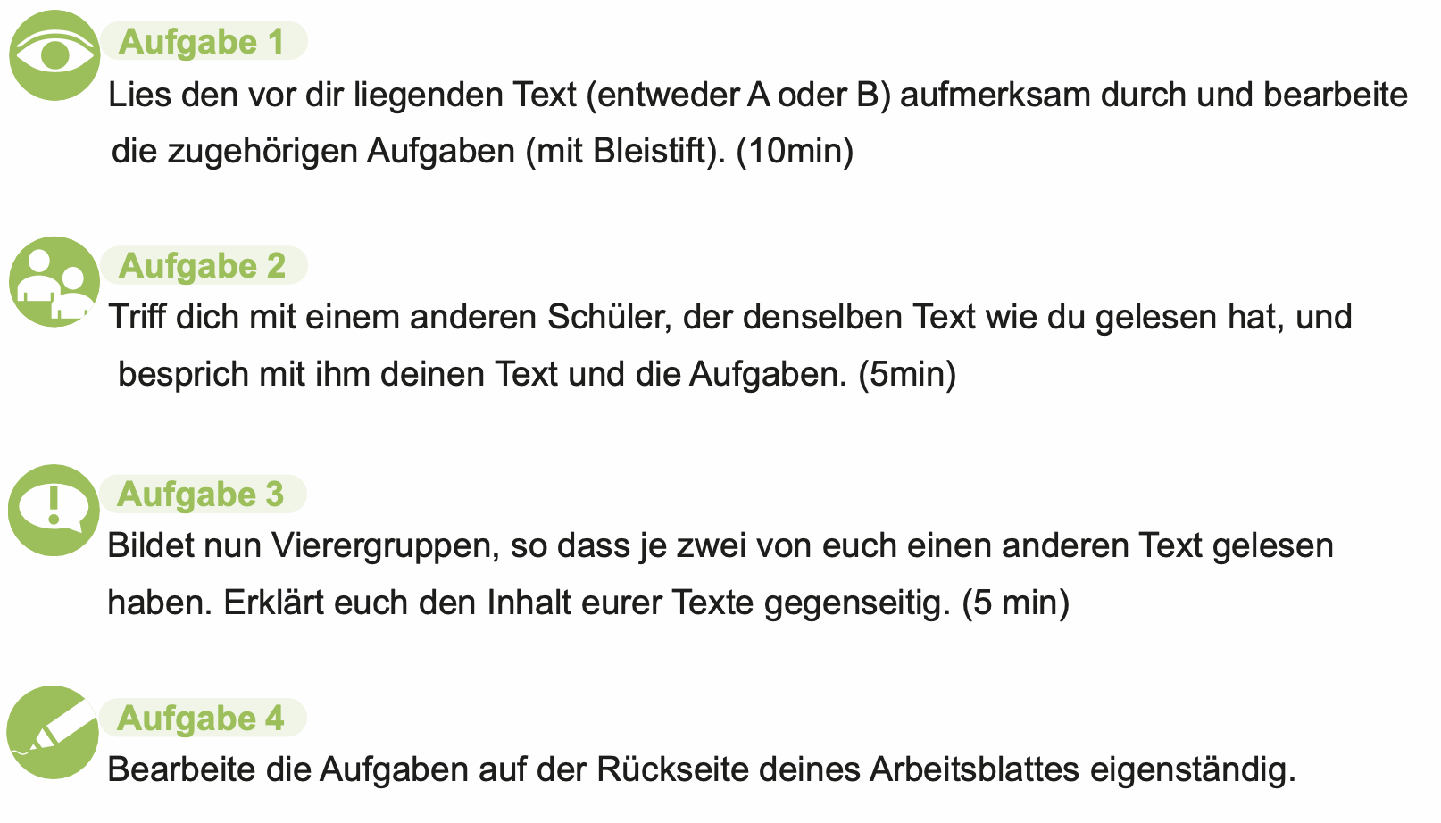
Arbeitsauftrag

Slide 16
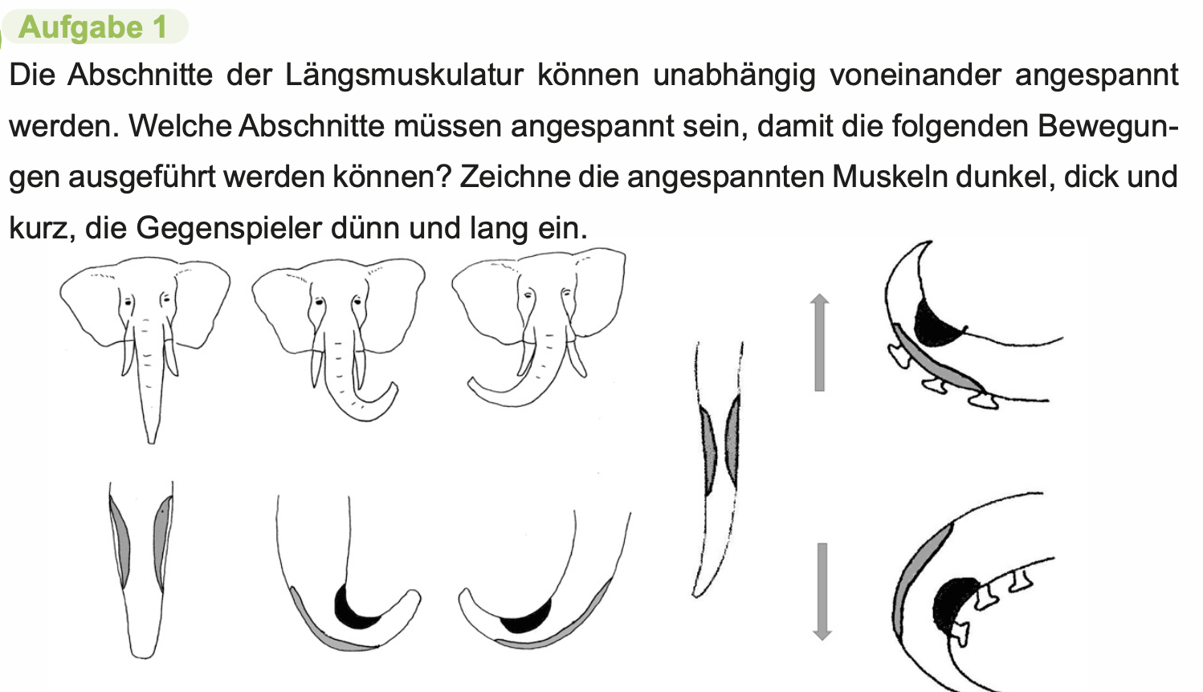
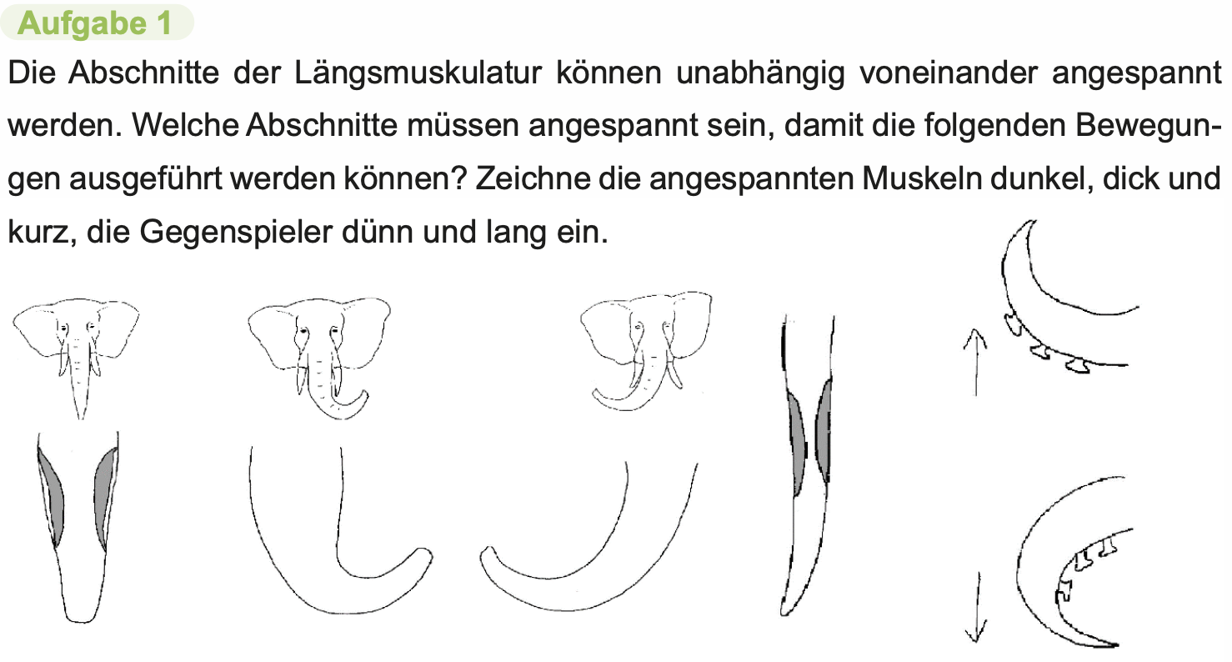

Slide 17
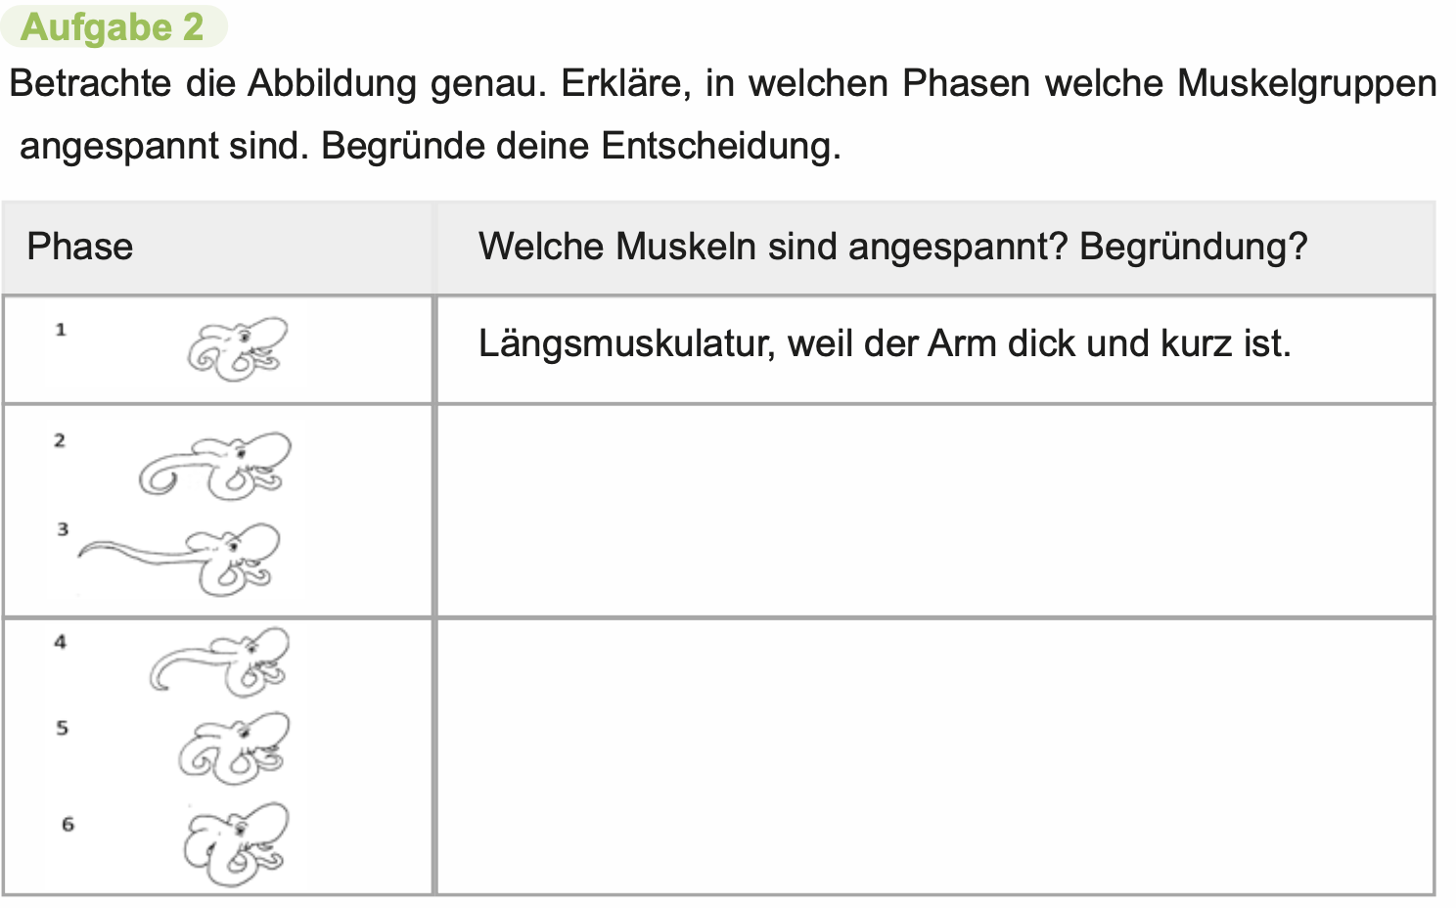
Die Quermuskulatur. Der Arm wird dünner und länger.
Längsmuskulatur. Der Arm wird kürzer aber dicker.

Slide 18
